Slide 1
Face au stress scolaire : mieux dormir, bouger, se détendre
MERTENS Caroline
Semaine de la prévention

Slide 2
Introduction
Stress scolaire chez les adolescents de Belgique francophone
Plus élevé que dans les pays limitrophes [1]
Stable entre 1994 et 2010
Augmentation entre 2010 et 2018 [2]

Slide 3
Introduction
Dans la littérature
Association entre stress lié au travail scolaire et persistance de plaintes somatiques et psychologiques [3-6]
Association entre stress global et durée courte de sommeil [7]
Association entre stress et activité physique [8]
Manque d’étude s’intéressant au stress scolaire et au stress lié au travail scolaire

Slide 4
Quels liens entre le stress
vis-à-vis du travail scolaire et
le sommeil, l’activité physique et la sédentarité
chez les adolescents belges francophones ?

Slide 5
Contexte
L’enquête « Health Behaviour in School-aged Children » (HBSC)
Menée tous les 4 ans dans 50 pays sous le patronage du Bureau Régional de l’Organisation Mondiale de la Santé pour l’Europe
Multithématique

Slide 6
Objectif enquête HBSC
Chez les élèves scolarisés en Belgique francophone de la 5e primaire à la fin du secondaire
Décrire leurs comportements de santé, leur état de santé et leur bien-être
Étudier les évolutions de ces comportements au cours des enquêtes
Décrire les disparités démographiques, scolaires et sociales

Slide 7
Contexte
En Belgique francophone
Réalisée par le Service d’Information, Promotion, Éducation Santé (SIPES), à l’École de Santé Publique, Université Libre de Bruxelles (ULB)
Avec le soutien de :
La Région Wallonne
L’Office de la Naissance et de l’Enfance
La Commission Communautaire Française

Slide 8
Méthodologie
Échantillon
En 2018, participation de plus de 14 000 adolescents âgés de 10 à 20 ans
Recueil des données par questionnaires écrits
Standardisés au niveau international
Auto-administrés en classe
Trois versions : 5-6 primaires, 1-2 secondaires, 3-7 secondaires
Analyses sur
6 095 élèves du 2e et 3e degré du secondaire

Slide 9
Méthodologie
Sommeil
Difficulté à s’endormir > 1x/semaine
Fatigue matinale $≥$ 1x/semaine
Durée de sommeil suffisante
Niveau d’activité physique globale suffisant
Pratique d’un sport $≥$ 3x/semaine + être physiquement actifs $≥$ 60minutes/jour
Sédentarité
Nombre d’heures passées devant la télévision, à jouer à des jeux vidéos et à utiliser internet

Slide 10
Résultats
En 2018
17,9 % des élèves du 2e et 3e degré du secondaire « beaucoup stressés » par le travail scolaire
27,8 % « assez stressés »
Caractéristiques sociodémographiques associées au stress lié au travail scolaire
Sexe
Filière
Niveau scolaire
Statut migratoire

Slide 11
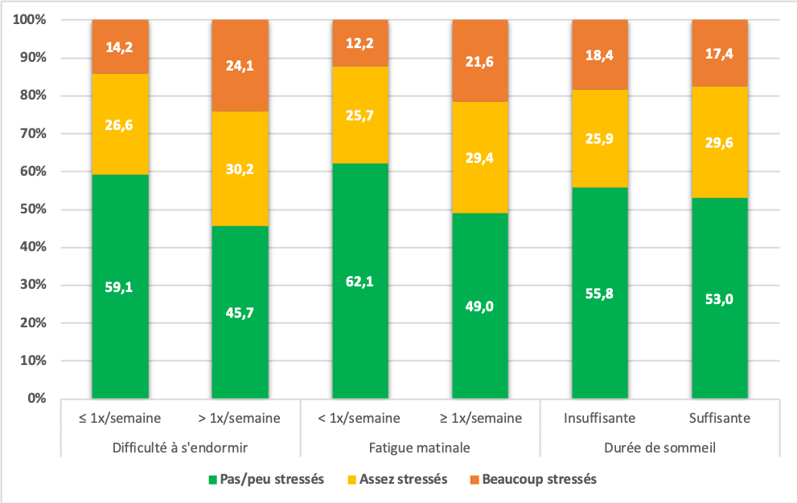
Résultats : Niveau de stress scolaire des élèves du 2e et 3e degré secondaire en FWB selon leur sommeil

Slide 12
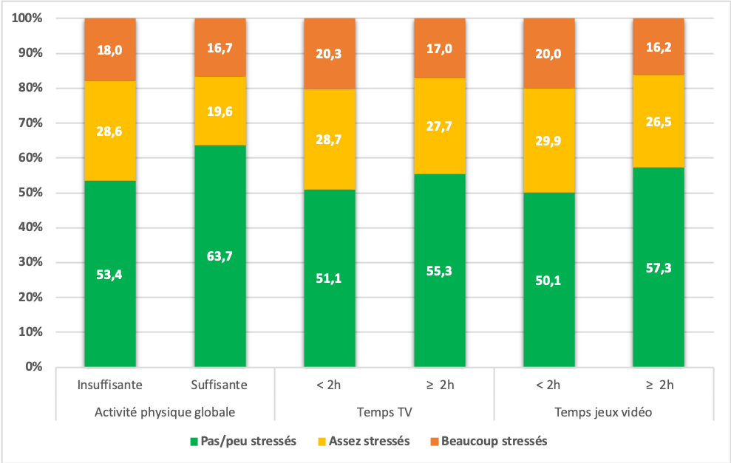
Résultats : Niveau de stress scolaire des élèves du 2e et 3e degré secondaire selon leurs activités de loisir

Slide 13
Résultats
En tenant compte des caractéristiques sociodémographiques
Association entre stress scolaire et :
Difficultés à s’endormir reste SS
Fatigue matinale reste SS
Durée de sommeil
Garçons dormant suffisamment se déclareraient plus souvent « assez stressés »
Filles : pas de variation

Slide 14
Discussion
Méta-analyse de 2015 [9] : association sédentarité/santé mentale chez les enfants et adolescents
Bien-être et qualité de vie : 14 études
Risque de biais modéré à élevé
Synthèse des données : forte association négative entre la sédentarité et le bien-être ou la qualité de vie
La sédentarité doit être considérée comme un facteur de risque indépendant pour la santé mentale
Symptômes dépressifs : association en forme de U [10-12]

Slide 15
Discussion
Étude norvégienne de 2003 [13] : association stress scolaire/activité physique de loisir et plaintes de santé
1 577 adolescents norvégiens de 15 ans (HBSC)
Relation linéaire entre stress lié à l’école et déclarations de plaintes de santé
Activité physique = modérateur
Limites
Étude transversale ➔ pas de conclusion de cause à effet
Relations bilatérales
Données auto-rapportées

Slide 16
Conclusion
Les élèves du 2e et 3e degré du secondaire se déclarent plus stressés quand
Problème de sommeil
Activité physique globale insuffisante
Promotion de la santé
Prise en compte simultanée de ces déterminants
Pour améliorer le bien-être des adolescents
Cellule bien-être [14] : intégrer un projet santé à l’école
Lieu d’articulation des actions/projets favorisant le « bien vivre à l’école » et le « vivre ensemble »
Lieu de réflexion sur la cohérence et la continuité des actions
Lieu d’identification d’éventuelles demandes du public cible

Slide 17
Article disponible sur la plateforme Manger Bouger : http://mangerbouger.be/Face-au-stress-scolaire-mieux-dormir-bouger-se-detendre
Merci pour votre attention

Slide 18
Bibliographie
1. Inchley J, Currie D, Budisavljevic S, et al. Spotlight on adolescent health and well-being. Findings from the 2017/2018 Health Behaviour in School-aged Children (HBSC) survey in Europe and Canada. International report. Volume 2. Key data. Copenhagen: WHO Regional Office for Europe; 2020. 137 pages.
2. Lebacq T, Dujeu M, Desnouck V, et al. Évolutions au cours des années d’enquête. Comportements, santé et bien-être des élèves en 2018 – Enquête HBSC en Belgique francophone. Services d’Information, Promotion, Éducation Santé (SIPES), École de Santé Publique, Université libre de Bruxelles. 2020. 52 pages. Disponible sur : http://sipes.ulb.ac.be/
3. Hargreaves D. Country-level correlations between school experience and health behaviour: The Health Behaviour in School- aged Children survey 2005-6. Arch Dis Child 2012; 97:63-5.
4. McCarty CA, Rhew IC, Murowchick E, McCauley E, Vander Stoep A. Emotional health predictors of substance use initiation during middle school. Psychol Addict Behav 2012; 26:351-7.
5. Ottova V, Erhart M, Vollebergh W, et al. The role of individual- and macro-level social determinants on young adolescents’ psychosomatic complaints. J Early Adolesc 2012; 32:126-58.
6. Hjem A, Alfven G, Ostberg V. School stressors, psychological complaints and psychosomatic pain. Acta Paediatr 2008; 97:112-7.
7. Feld LD, Shusterman A. Into the pressure cooker: student stress in college preparatory high schools. J Adolesc 2015; 41: 31–42.
8. Norris R, Carroll D, Cochrane R. The effects of physical activity and exercise training on psychological stress and well-being in an adolescent population. J Psychosom Res 1992; 36: 55–65.
9. Suchert V, Hanewinkel R, Isensee B. Sedentary behavior and indicators of mental health in school-aged children and adolescents: A systematic review. Prev Med 2015; 76:48-57.
10. Do, Y.K., Shin, E., Bautista, M.A., Foo, K., 2013. The associations between self-reported sleep duration and adolescent health outcomes: What is the role of time spent on Internet use? Sleep Med. 14, 195–200.
11. Durkin, K., Barber, B., 2002. Not so doomed: Computer game play and positive adolescent development. J. Appl. Dev. Psychol. 23, 373–392.
12. Kim, J.Y., 2012. The nonlinear association between Internet using time for non- educational purposes and adolescent health. J. Prev. Med. Public Health 45, 37–46.
13. Haugland S, Wold B, Torsheim T. Relieving the pressure? The role of physical activity in the relationship between school-related stress and adolescent health complaints. Res Q Exerc Sport 2003; 74: 127–35.
14. Hubin N., Miermans M.‑C., Absil G. Dispositif‑pilote de Cellules bien‑être en Fédération Wallonie‑Bruxelles. Rapport d’évaluation EvalCBE.2 : Institutionnalisation et vision partagée du bien‑être. Liège : APES‑ULg, 2013 : 58 p. En ligne : http://hdl.handle.net/2268/158362

